Slide 1
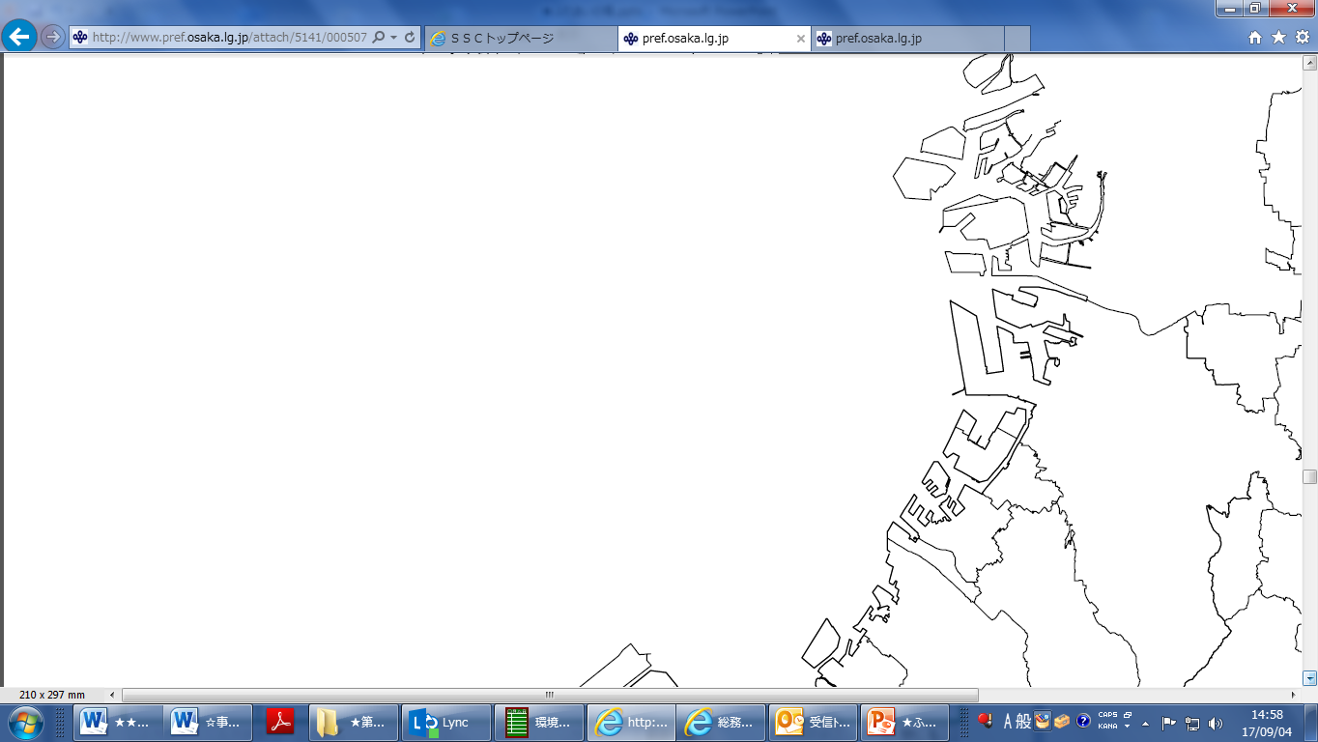
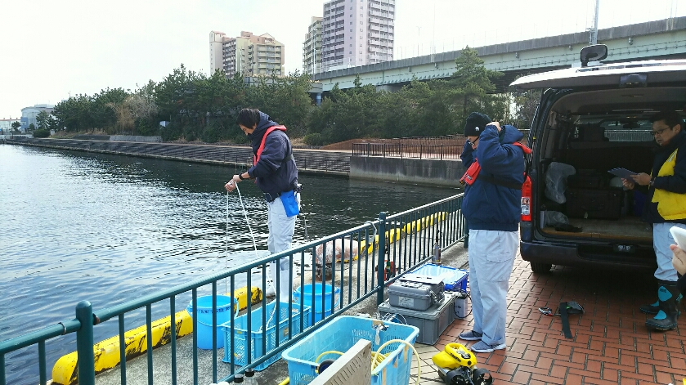
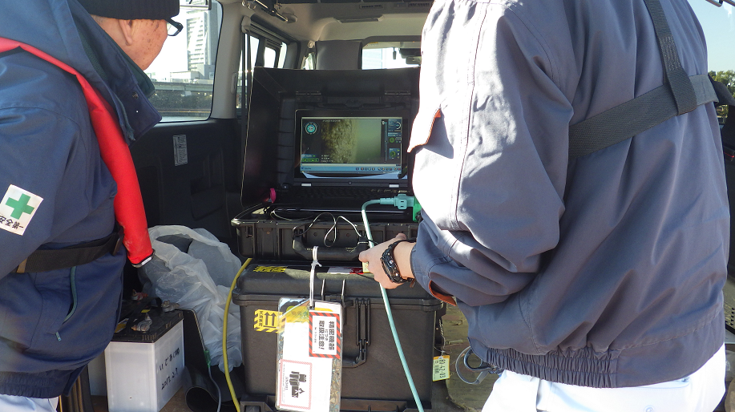
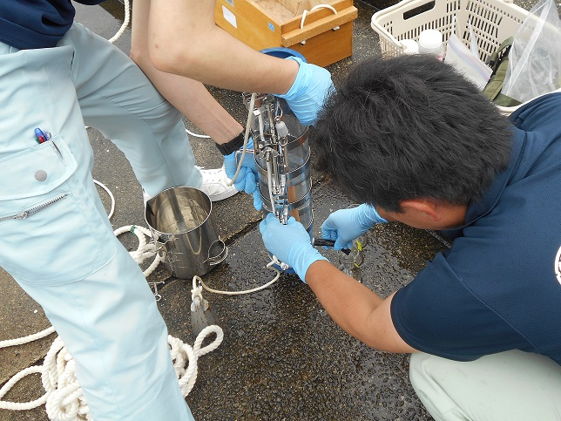
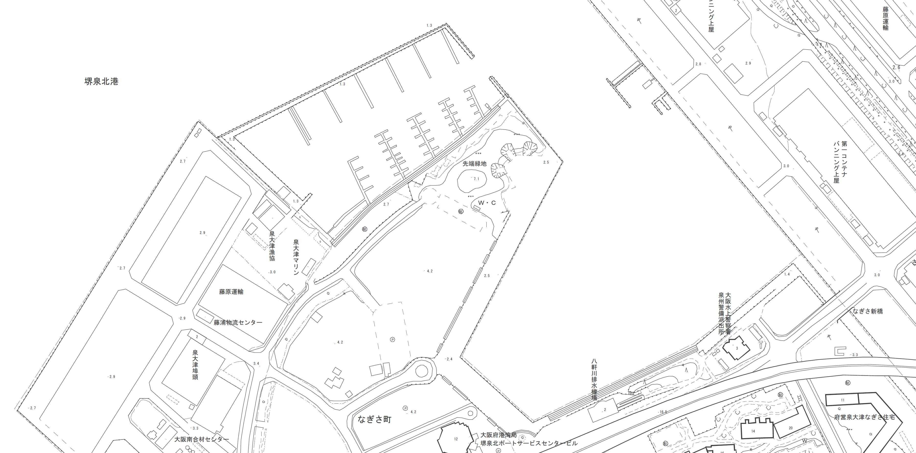

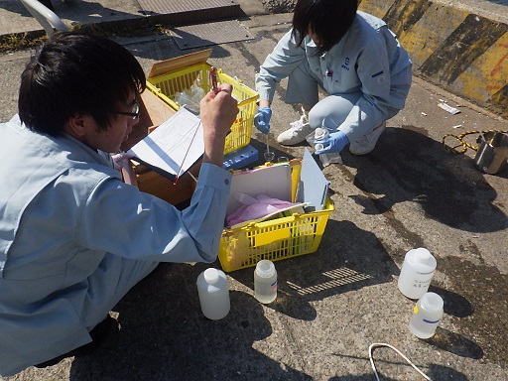

令和元年度大阪湾湾奥部における栄養塩類実態調査について（調査の概要）
背景及び目的
○ 府では、多面的価値・機能が最大限に発揮された「豊かな大阪湾」の実現を将来像として掲げる「瀬戸内海の環境の保全に関する大阪府計画」を、平成28年10月に定めた。
○ 大阪湾は、海域によって水質の状況等や課題が大きく異なることから、大阪湾を３つのゾーンに区分し、きめ細かく取組を推進することとしている。
○ 湾奥部は、海水の流動性が低く物質が停滞して貧酸素水塊が発生しやすく、また、生物の生息に適した場が少ないなどの課題があり、これらの課題を解決することが、湾全体の環境の保全・
再生・創出を図る上で極めて重要である。
○ 一方、湾奥部における課題を解決するための具体的な施策について検討を進めるにあたり、必要となる湾奥部への汚濁負荷の流入状況や栄養塩類等の分布についてデータが得られていない。
⇒ 湾奥部における実態を把握するため、栄養塩類等の調査を実施
（１）湾奥部における栄養塩類滞留状況調査
（２）泉大津旧港における栄養塩類等実態詳細調査
〇 調査日時
晴天日調査 令和元年9月2日、10月7日、11月1日
降雨日調査 令和元年8月23日
〇 調査地点
地点①～⑦
〇 調査項目
水質調査（表層、底層）
水温、pH、塩分、DO（溶存酸素量）、
COD（化学的酸素要求量）、
全窒素、各態窒素、全りん、りん酸性りん
〇 調査方法
岸壁・橋梁からの現地調査及び採水
〇 調査日時
令和２年２月12日
〇 調査地点
地点 １ ～ ３
〇 調査項目
水質調査（表層及び底層）
水温、塩分、透明度、DO、クロロフィルa、COD、
全窒素、各態窒素、全りん、りん酸性りん
生物調査
海藻類、大型底生生物、護岸付着生物
〇 調査方法
水質調査（表層及び底層）
岸壁からの現地調査及び採水
生物調査
現地調査（ROV(水中ドローン)、水中カメラ）
大阪市
安治川河口
①
尻無川河口
➊
③
②
木津川河口
➋
堺市
④
石津川河口
堺泉北港
⑥
⑤
高石市
⑦
王子川河口
大津川河口
3
忠岡町
泉大津市
泉大津旧港
2
岸和田市
1
※➊、➋は府の常時監視地点
図２ 調査地点
図１ 採水時の状況
図３ 泉大津旧港の調査地点及び調査方法
1

Slide 2
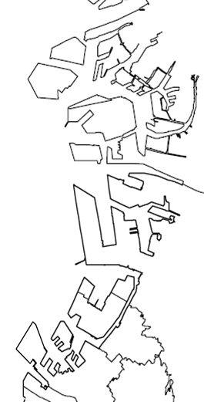
令和元年度大阪湾湾奥部における栄養塩類実態調査結果（①栄養塩類滞留状況結果）
（１）湾奥部における栄養塩類滞留状況調査の結果
大阪市
安治川河口
①
尻無川河口
➊
③
②
木津川河口
➋
堺市
④
石津川河口
⑥
⑤
高石市
⑦
王子川河口
大津川河口
忠岡町
泉大津市
まとめ
〇 ①～⑦全地点の全窒素、全りんの濃度において、直近の府の常時監視の地点（➊、➋）よりも高い傾向が確認された。
〇 河川からの流入水量が多い①、②及び④の地点において、アンモニア性窒素、硝酸性窒素、亜硝酸性窒素の濃度の合計が他の
地点に比べて高い傾向にあり、また、表層の塩分濃度が底層や直近の常時監視地点➊、➋に比べて低い結果が確認された。
〇 河川の影響を受けやすい①～④の地点の塩分濃度（平均値）は、表層の濃度が低く、底層との濃度差が大きいが、その他の
⑤～⑦の地点では、その差が小さかった。
※①～④の塩分濃度平均値 表層：19mg/L、底層：28mg/L ⑤～⑦の地点の塩分濃度平均値 表層28mg/L、底層29mg/L
〇 DOについては大阪湾北部、大阪湾南部ともに表層に比べて底層が低く、特に晴天日が続く夏季（９月２日）には、生物にとって
生息に厳しい濃度（2mg/L以下）である地点が確認された。
図４ 各地点における表層の塩分、COD、
全窒素、全りんの濃度及び底層のDO濃度
（常時監視の結果は調査月の結果を引用）
２

Slide 3
令和元年度大阪湾湾奥部における栄養塩類実態調査結果（②泉大津旧港調査結果）
（２）泉大津旧港の栄養塩類実態詳細調査の結果
表１ 水質調査結果
堺泉北港
3
2
泉大津旧港
1
表２ 生物調査結果
注）1.※付きの種類は、CR法によって個体数の多少を示す。 2.その他の種類は、おおよその被度を階級で示す。 3.アメリカフジツボには、ヨーロッパフジツボを含む場合がある。 4.ユウレイボヤには、カタユウレイボヤを含む場合がある。
まとめ
今後の対応
＜水質調査結果＞
〇 （１）湾奥部における栄養塩類滞留状況調査の結果に比べ、 １ から ３ 全ての地点において、各項目の表層と
底層の濃度差が小さい傾向にあることが確認された。
〇 底層のDO濃度は全ての地点で10mg/L前後であり、夏季に比べて生物が生息しやすい環境であることが確認された。
＜生物調査結果＞
〇 藻類の出現種類数は4～6種類で調査地点間の差はほとんど確認されなかったが、地点 2 ではワカメが観察された。
〇 動物の出現種類水は11～14種類で、地点 ２ で僅かに少なかったが、これは水深や淡水の流入の影響と考えられる。
湾奥部における栄養塩類実態調査の結果を関係機関に情報提供するなど、施策実施の働きかけを行う。
また、豊かな大阪湾の創出に向け、湾奥部に
おける環境改善事業や啓発事業を行うとともに、
湾奥部の問題解消のための効果的な施策の
情報収集及び検討を実施する。
3

